Slide 1
Atelier 3:
Utilisation des outils de versionning
Présentée par:
Mme. Arame DIENG
M. Souleymane BA
M. Assane FALL
Mme. Aissatou Combé CAMARA

Slide 2
PLAN
01
Travail de la lead
Partie:
02
Travail des collaborateurs
Partie:

Slide 3
01
Travail de la lead
Partie:

Slide 4
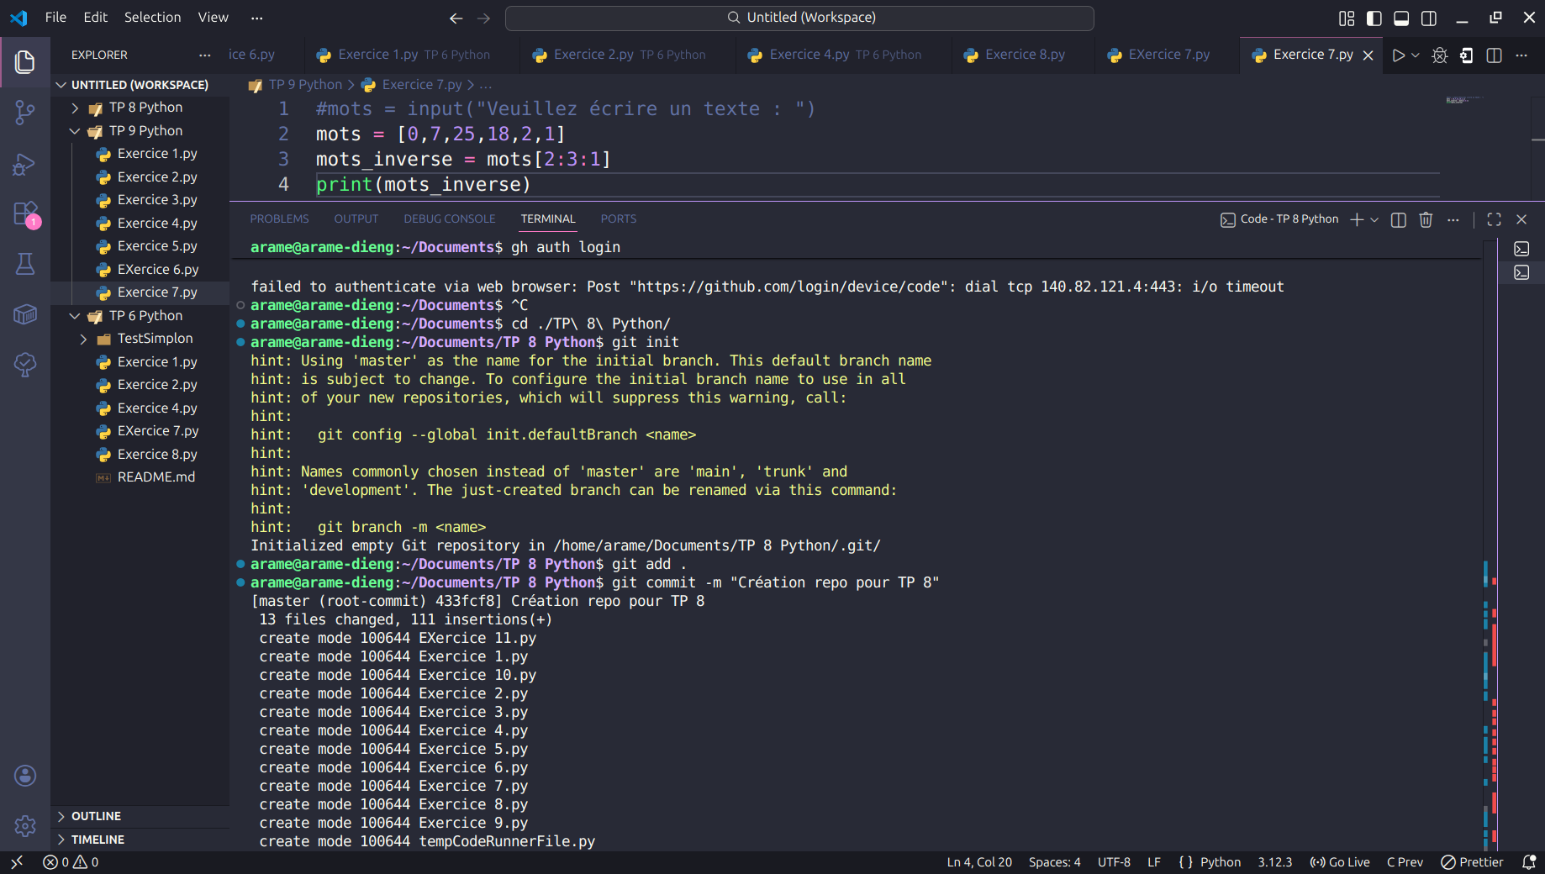
Création du repository

Slide 5
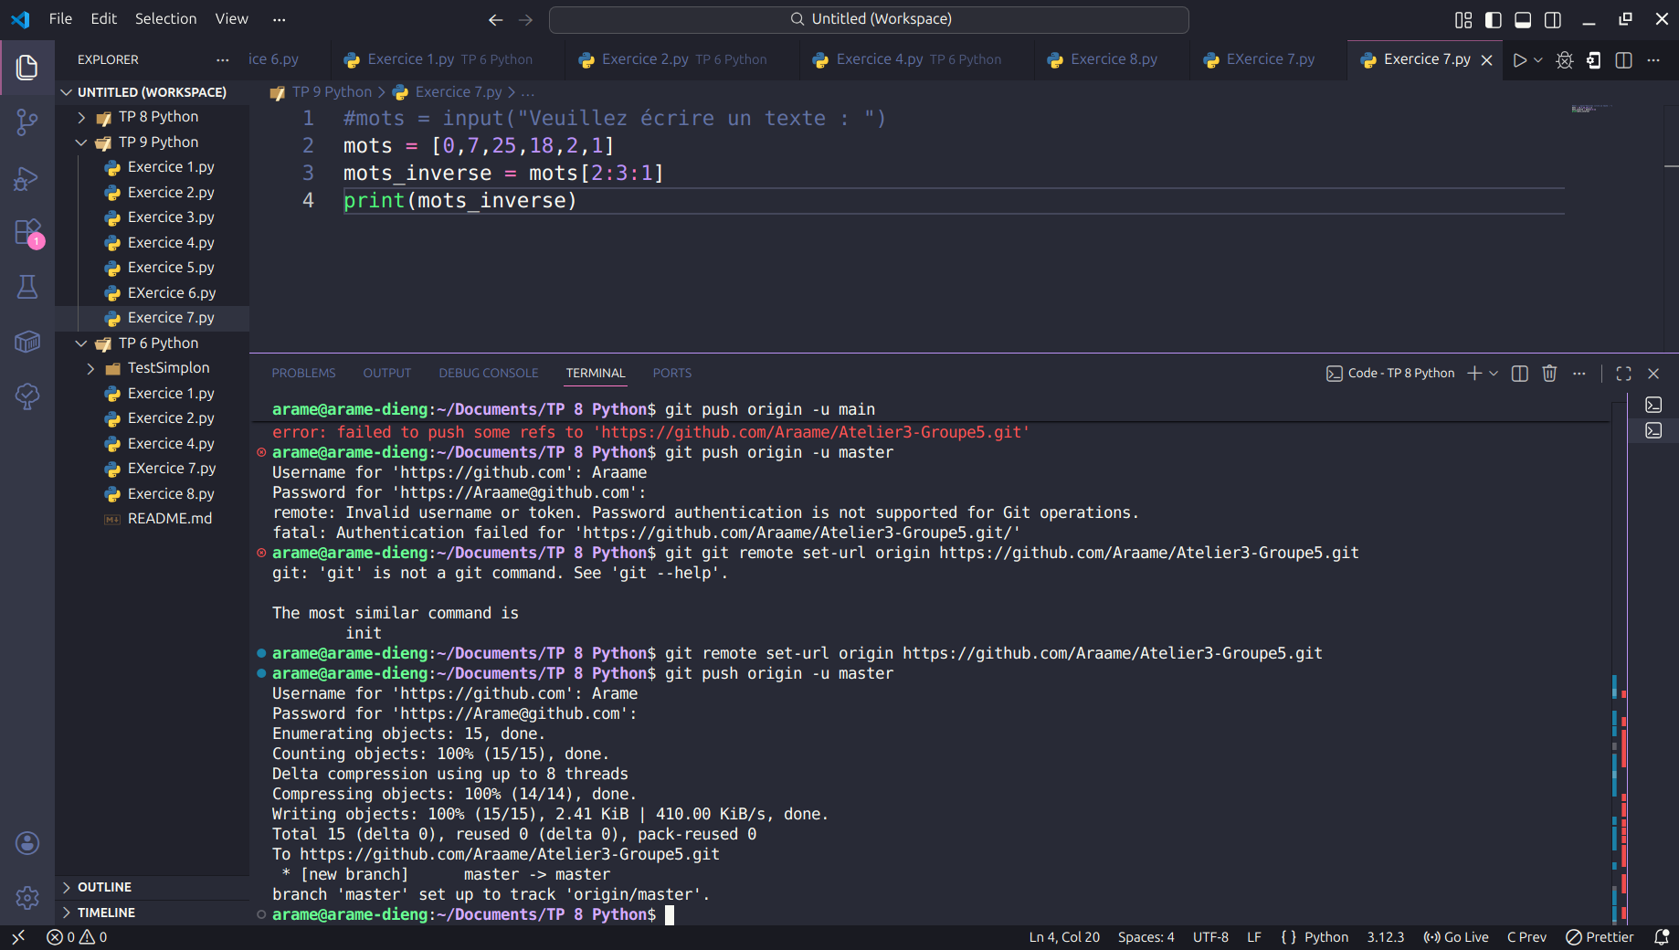
Création du repository

Slide 6
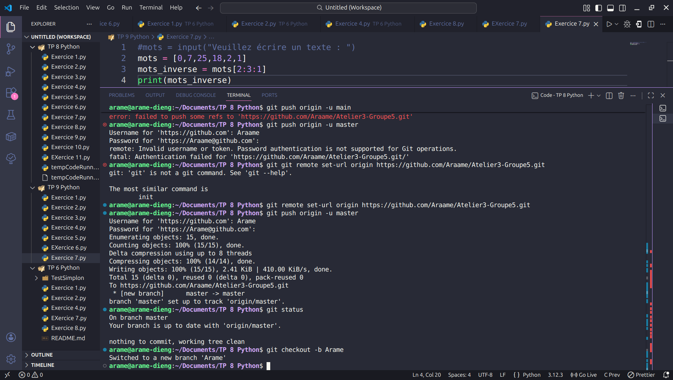
Création d’une branche personnelle

Slide 7
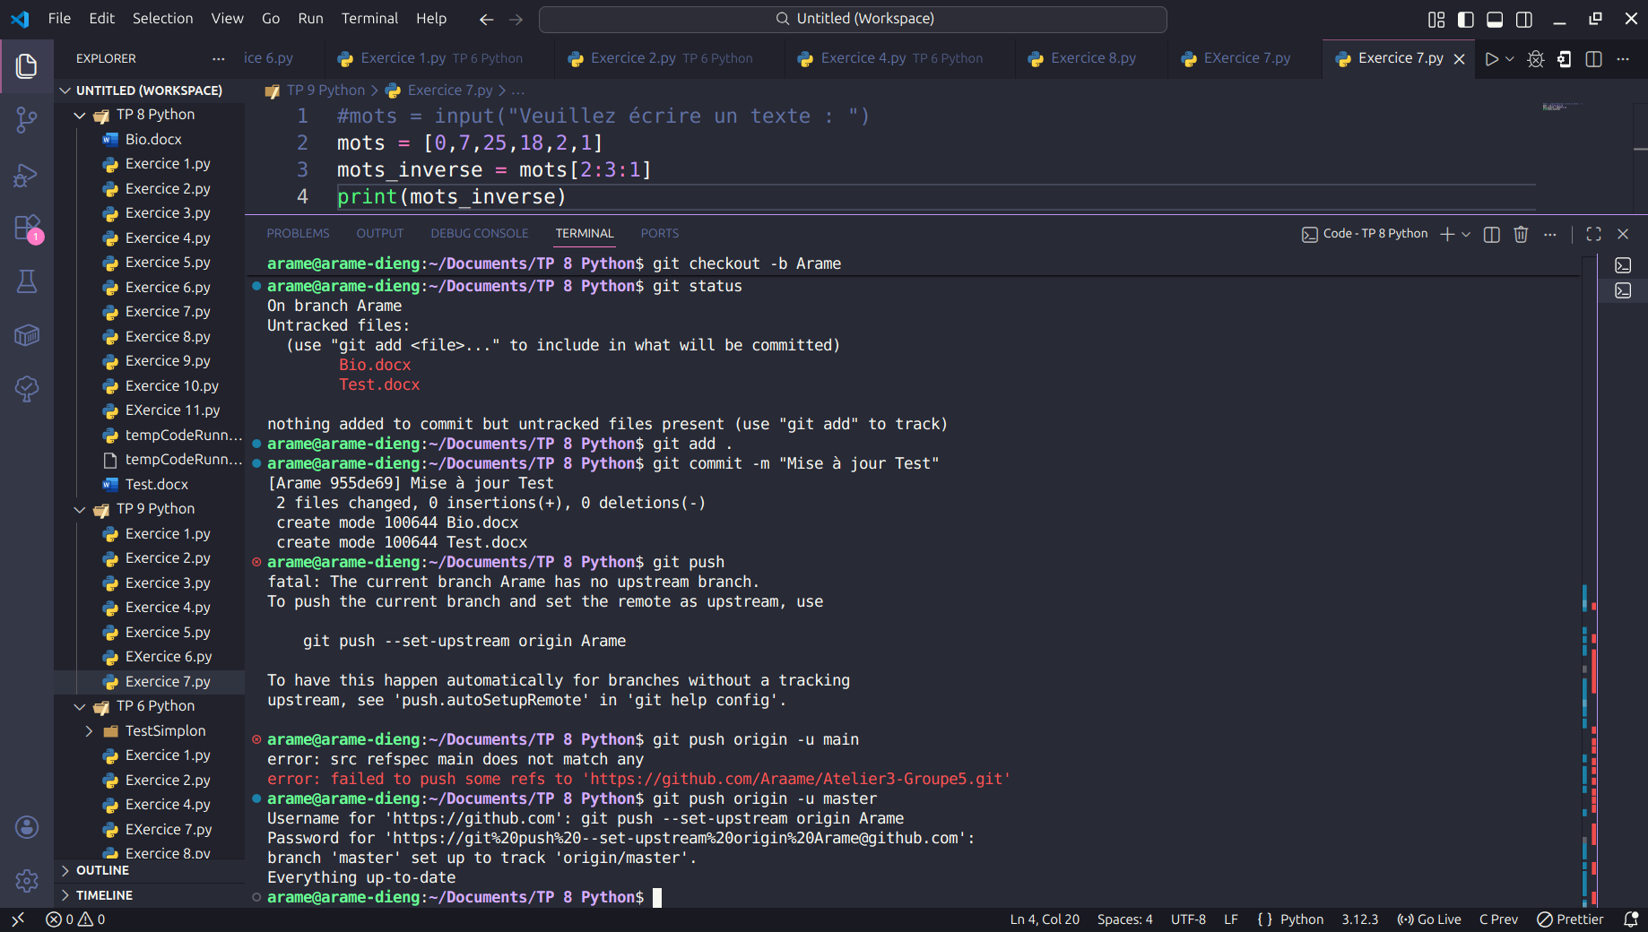
Ajout de fichiers et push dans la branche personnelle

Slide 8
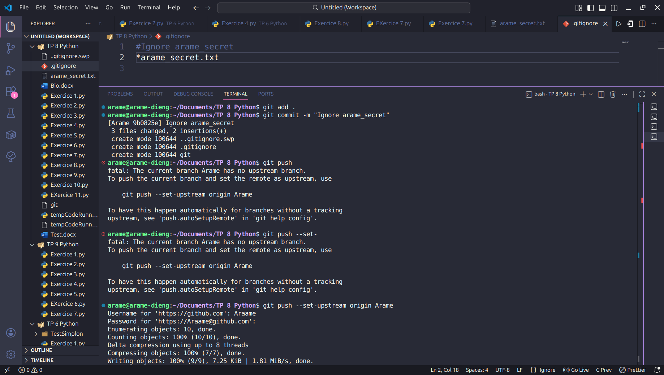
Ajout du fichier arame_secret.txt dans le dossier .gitignore

Slide 9
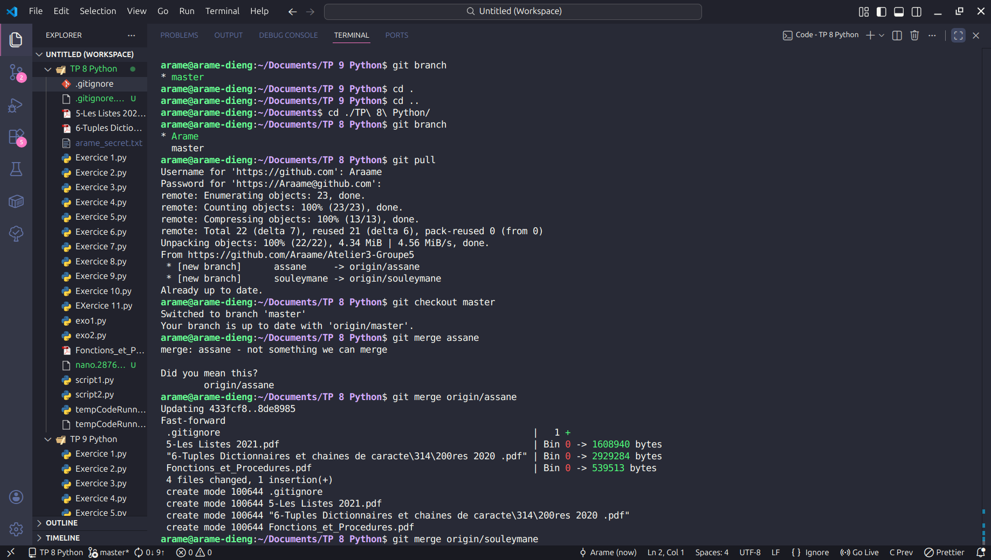
Pull et merge

Slide 10
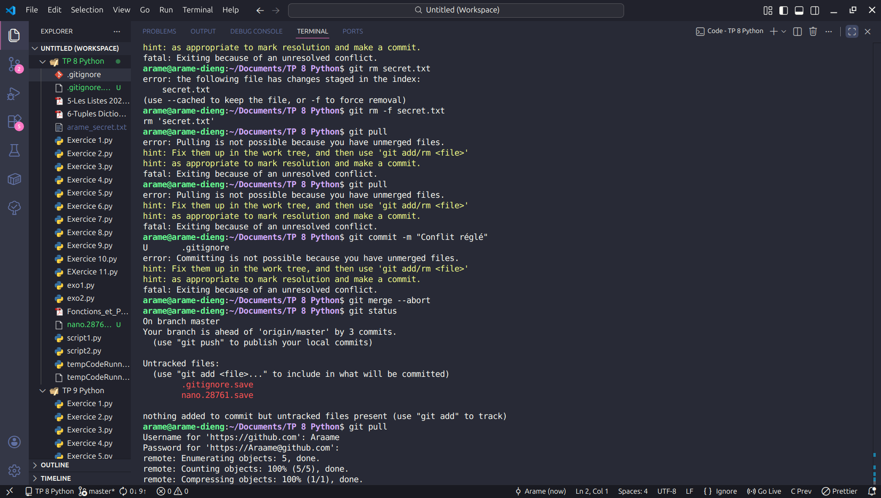
Gestion conflit

Slide 11
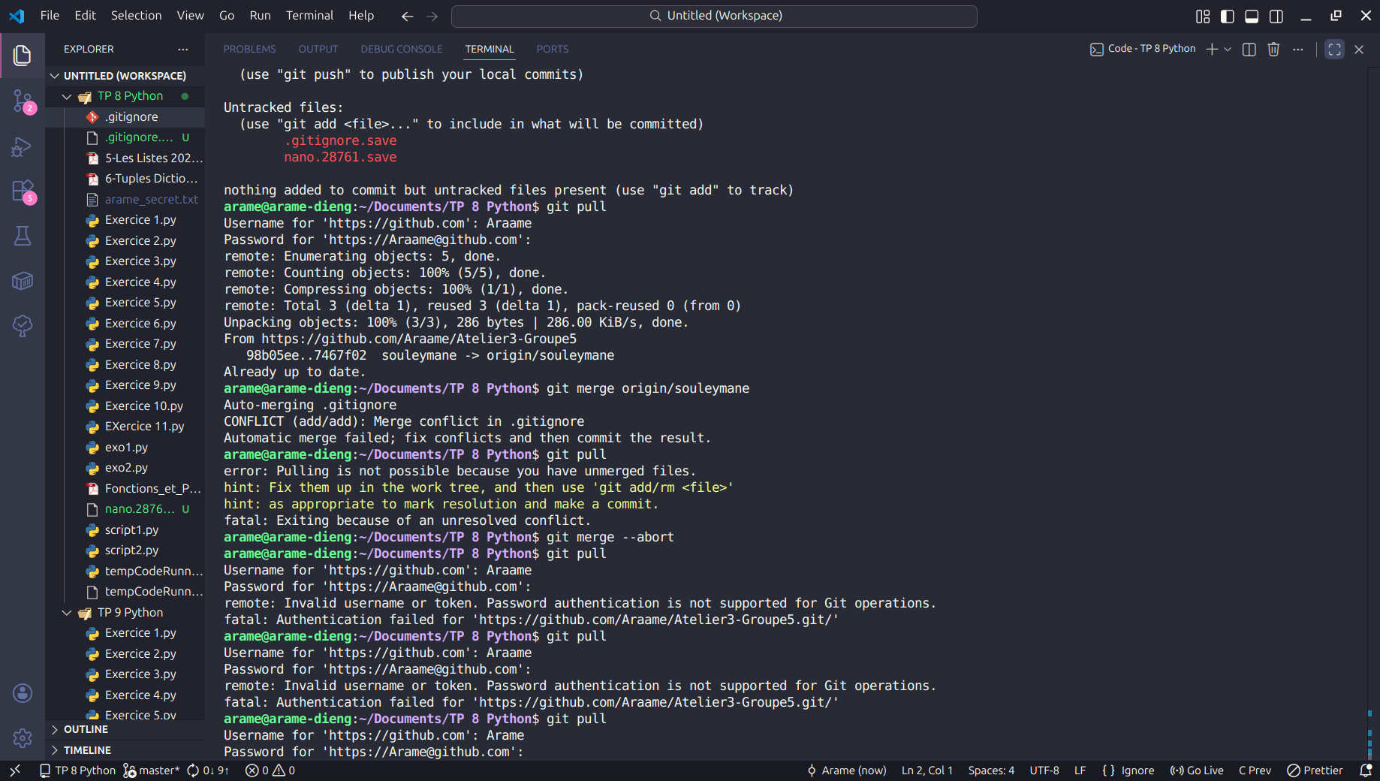
Gestion conflit

Slide 12
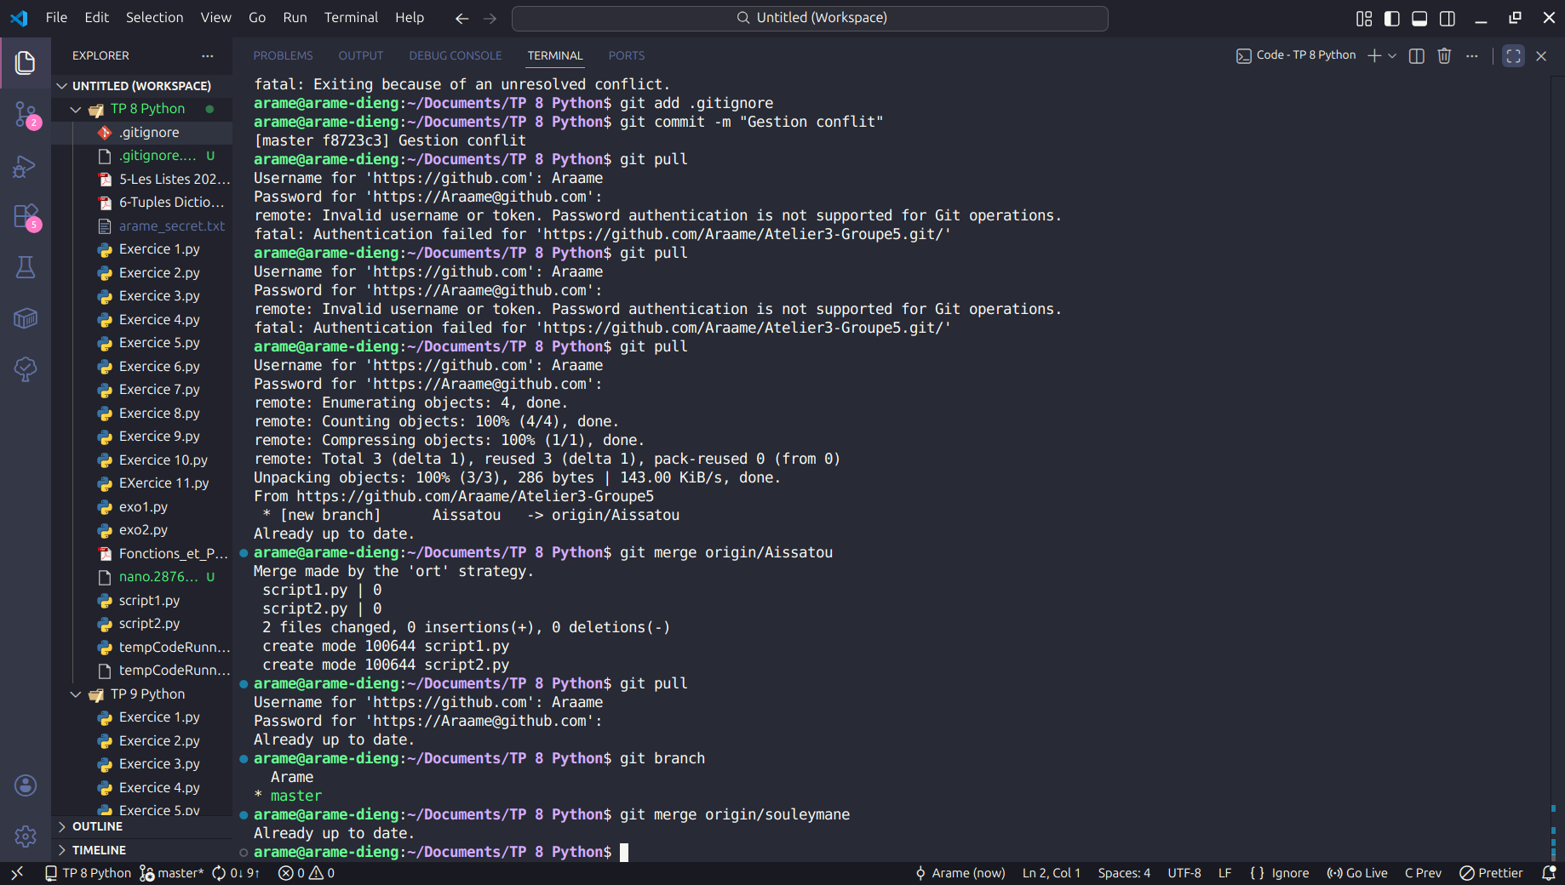
Pull et merge

Slide 13
02
Partie:
Travail des collaborateurs

Slide 14
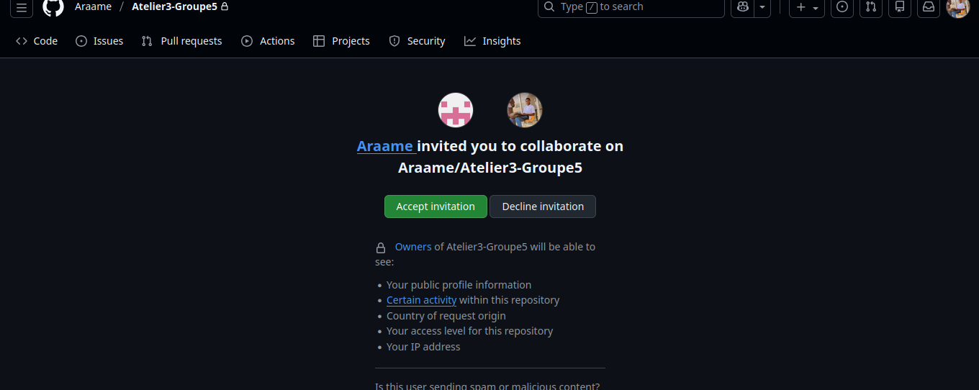
Invitation du projet

Slide 15
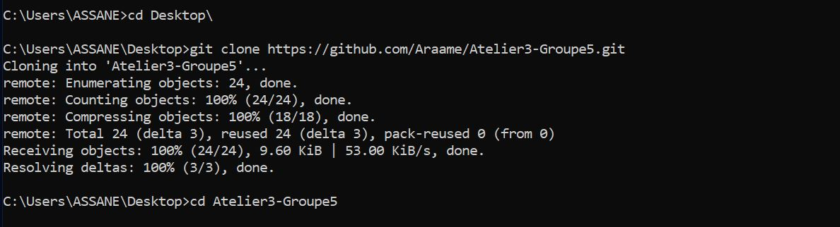
Clonage du projet

Slide 16
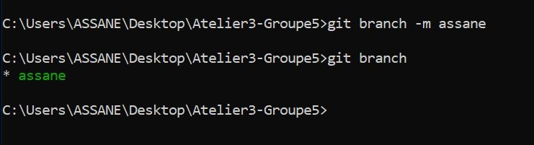
Création de branche

Slide 17
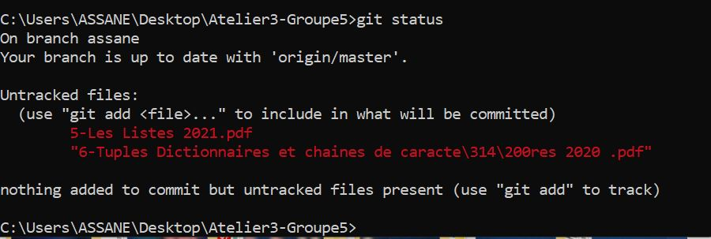
Vérification de l’état des fichiers

Slide 18
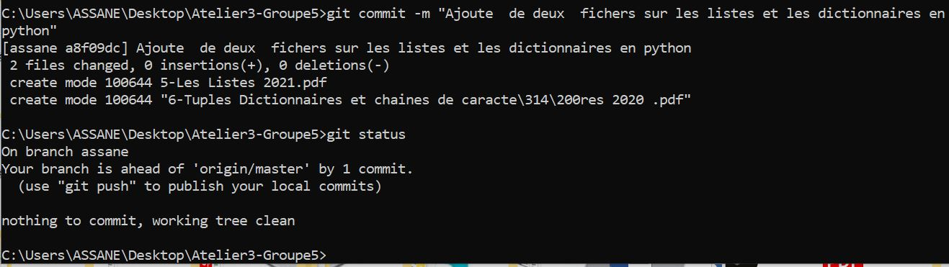
Commit

Slide 19
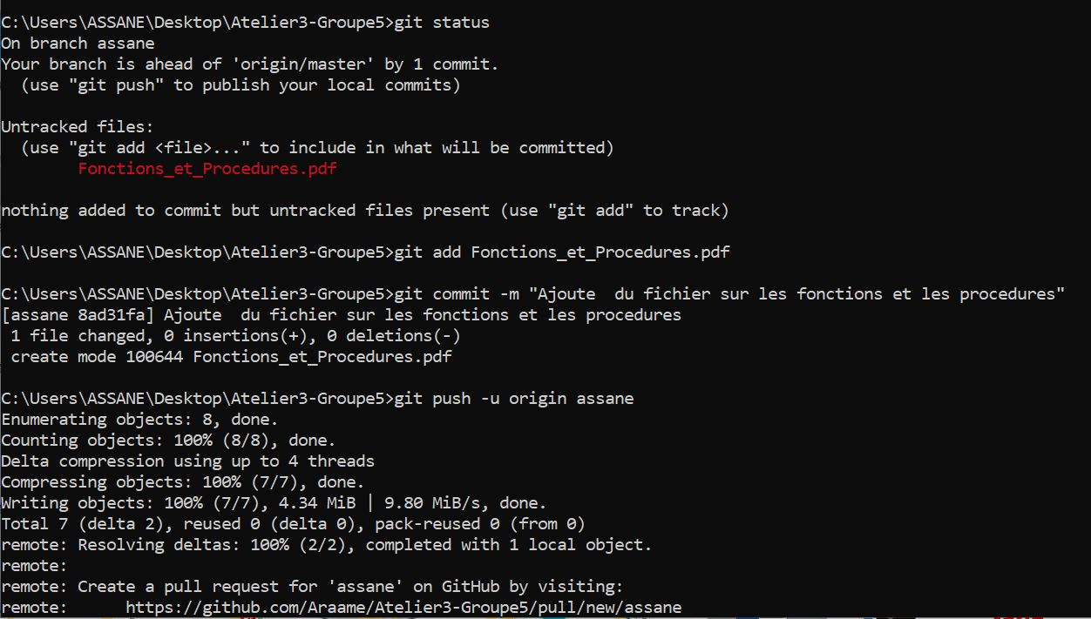
Synthèse

Slide 20
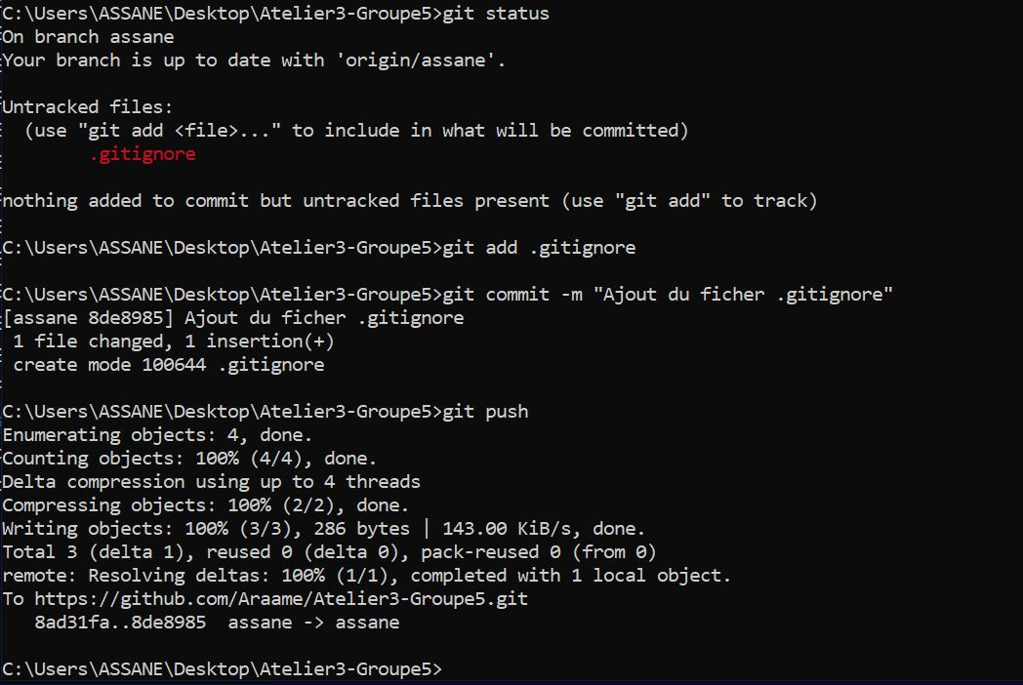
.gitignore

Slide 21
—citation
“Il faut viser la lune, parce qu'au moins, si vous échouez, vous finirez dans les étoiles. - Oscar Wilde

